Slide 1
TECHNIK TELEINFORMATYK

Slide 2
ŚCIEŻKA KARIERY W ZAWODZIE TELEINFORMATYKA
studia
magisterskie
studia inżynierskie
technikum
Po każdym etapie edukacji możesz podjąć pracę
w zawodzie i jednocześnie kontynuować studia
w zakresie teleinformatyki bądź innego kierunku nabywając dodatkowe kwalifikacje na rynku pracy

Slide 3
PRACA W ZAWODZIE TELEINFORMATYK
Projektowanie i konfigurowanie sieci.
Sprzedaż sprzętu i usług komputerowych.
Serwisowanie urządzeń komputerowych i systemów teleinformatycznych.
Montaż urządzeń i sieci teleinformatycznych.
Administrator sieci teleinformatycznych.
Specjalista ds. utrzymania
i zabezpieczenia systemów
teleinformatycznych

Slide 4
RYNEK PRACY
firmy świadczące usługi teleinformatyczne
przedsiębiorstwa
i organizacje eksploatujące systemy teleinformatyczne
firmy świadczące usługi informatyczne
Służby specjalne/wojsko

Slide 5
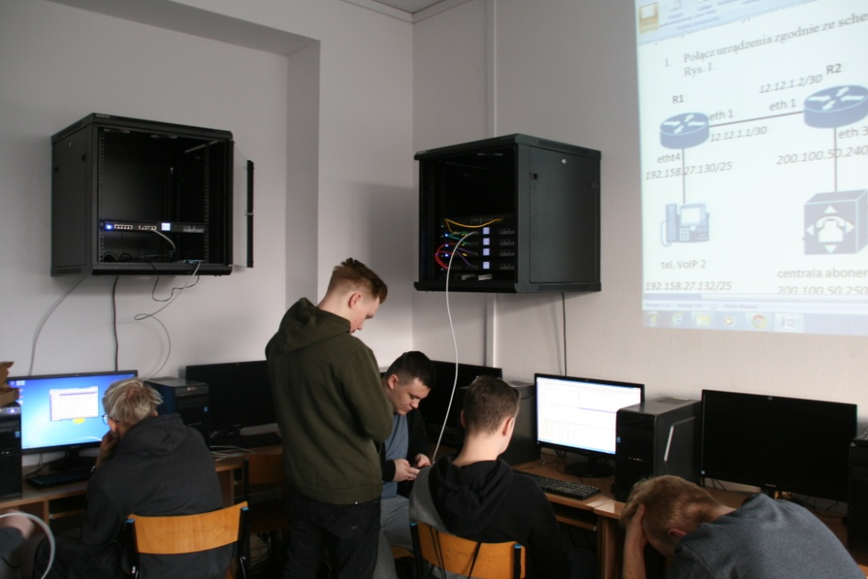
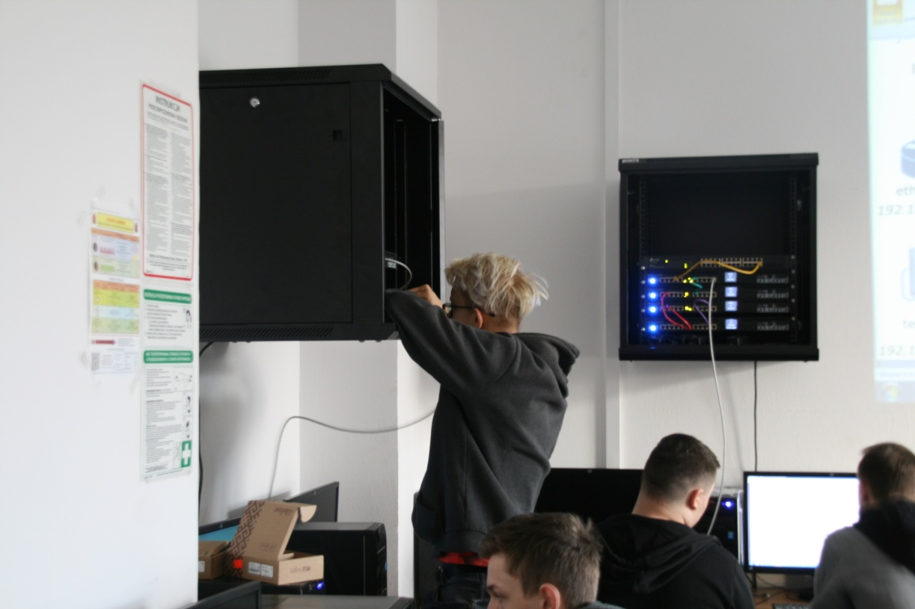
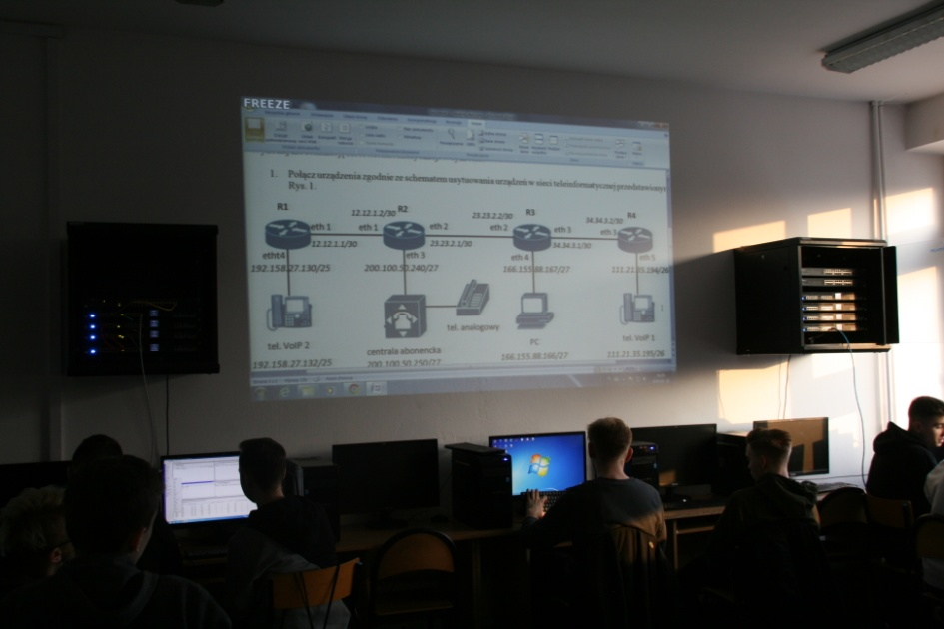
Zajęcia szkolne

Slide 6
W trakcie edukacji…
Praktyki zawodowe
Uprawnienia SEP (praca
na urządzeniach o napięciu
do 1 kV w zakresie obsługi,
konserwacji i montażu)
Egzaminy potwierdzające
kwalifikacje w zawodzie
technik teleinformatyk
Praktyki zawodowe

Slide 7
Dni otwarte (on-line)
24 marca 2021 godz. 18.00
28 kwietnia 2021 godz. 18.00

Slide 8
REKRUTAJCA
Przedmioty rozszerzone:
matematyka
Języki obce:
język angielski
język niemiecki
język angielski zawodowy
Przedmioty punktowane:
język polski
matematyka
informatyka
j. obcy

